Slide 1
BREIF 2
SPRINT 3
CRUD
CRUD
Présenté Par NABIL EL HAKIMI

Slide 2
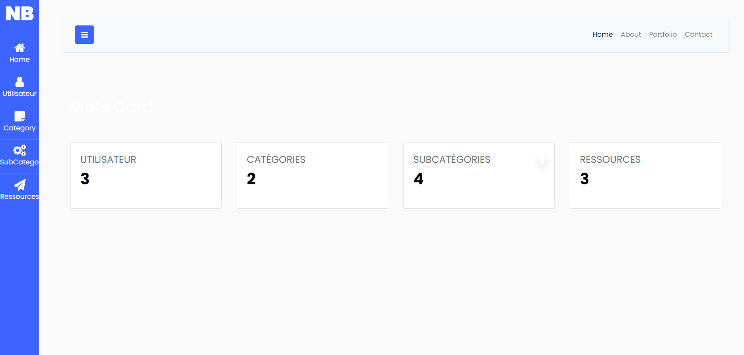
Statistiques:
Nombre d’Utilisateur
Nombre CTGR
Nombre SUB CTGR
Nombre De Ressources

Slide 3
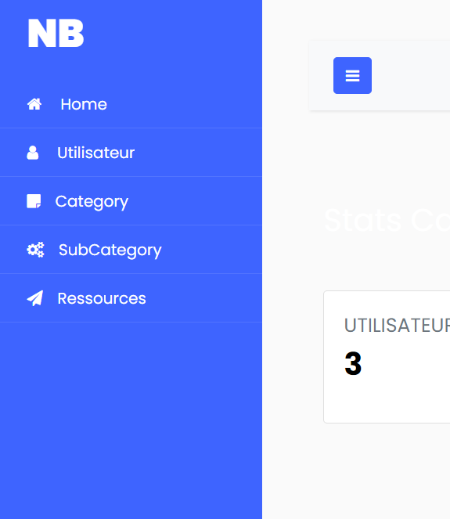

Pour Afficher Les Nom Du Pages

Slide 4
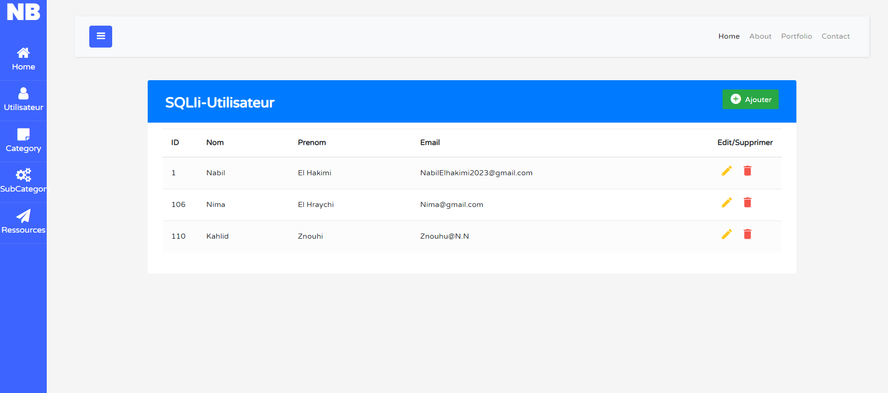
Pour Afficher Les Users:

Slide 5
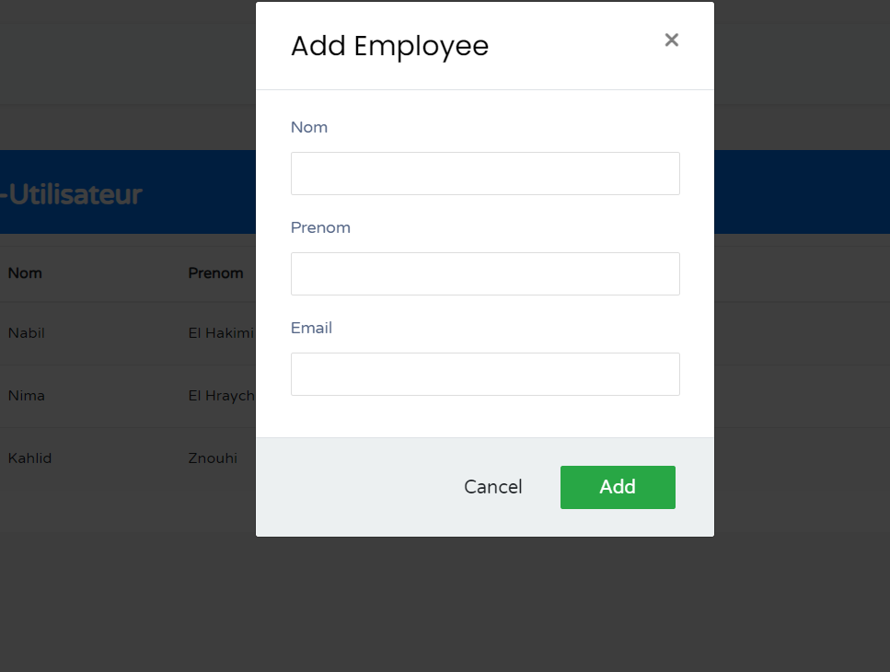
Ajouter Une Utilisateur:

Slide 6
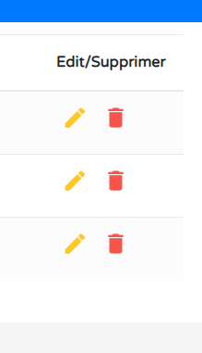
Supprimer Une Utilisateur:
Modifier Une Utilisateur:

Slide 7
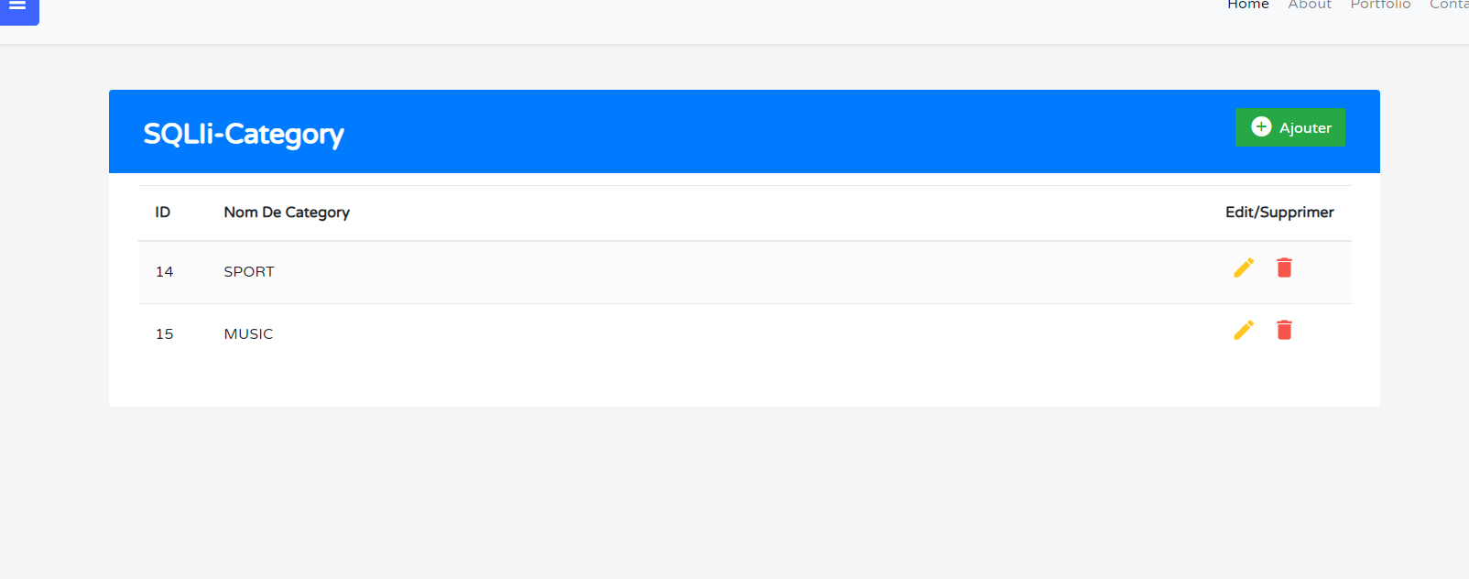
Pour Afficher Les Categorys:

Slide 8
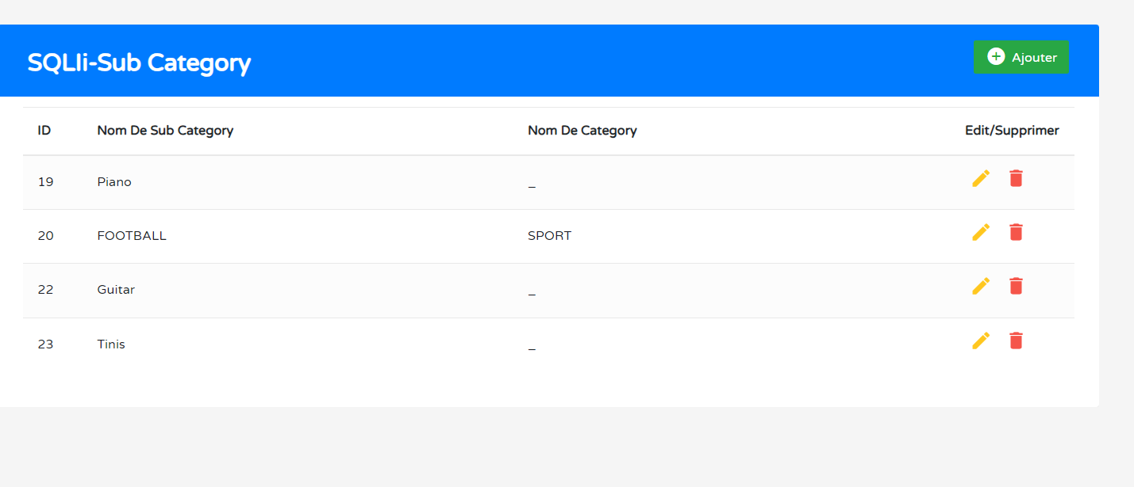
Son Category
Pour Afficher Les SUB Categorys:

Slide 9
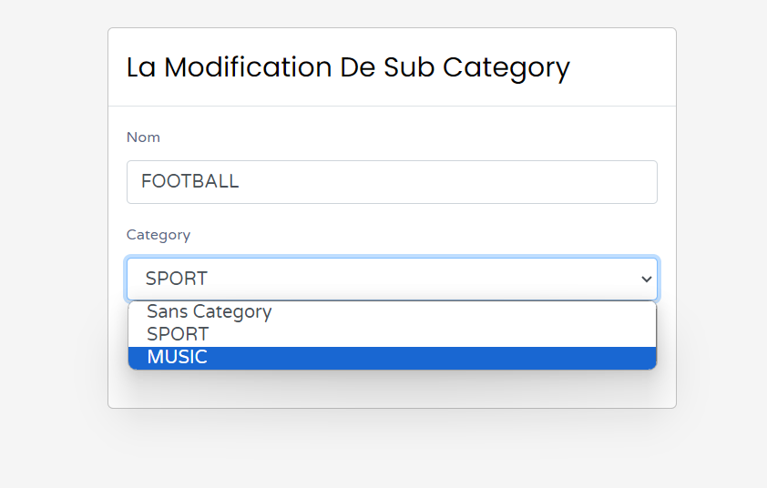
Pour Choisir Une Category

Slide 10
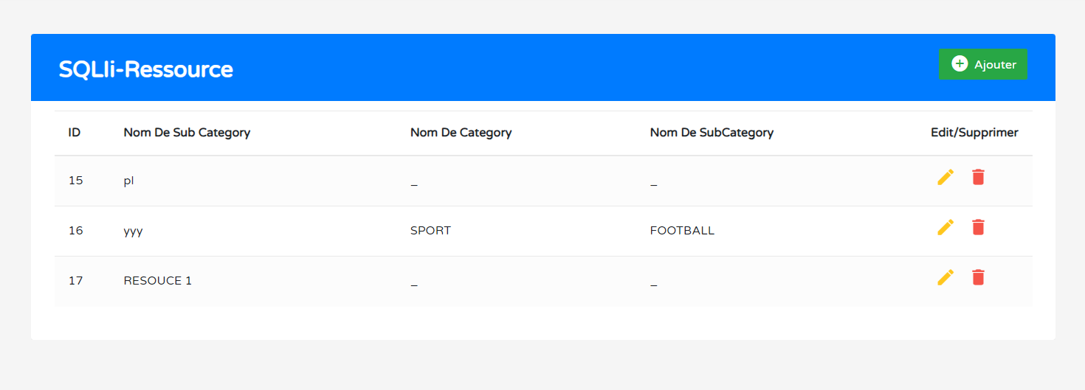
Son Category
Son Sub Category

Slide 11
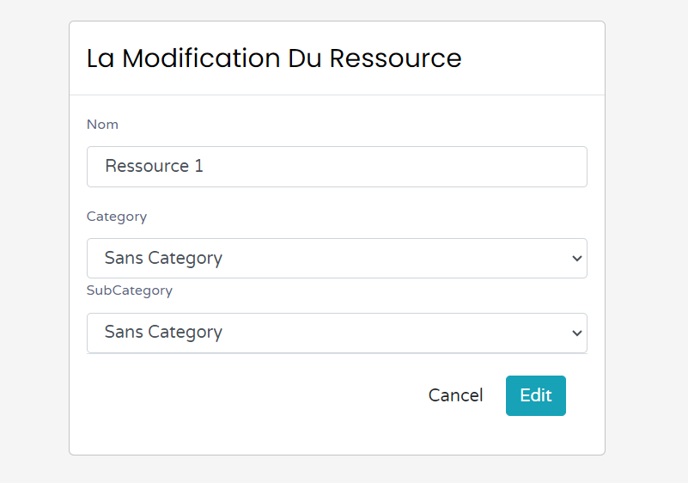
Pour Choisir Une Category
Pour Choisir Une Sub Category

Slide 12

MERCI DE VOTRE
ATTENTION

